Slide 1

第二节
维向量的组的线性相关性

Slide 2
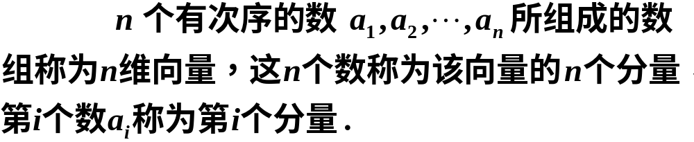
一、 维向量的概念
定义1
分量全为实数的向量称为实向量，
分量全为复数的向量称为复向量.

Slide 3

例如
n维实向量
n维复向量
第2个分量
第n个分量
第1个分量

Slide 4
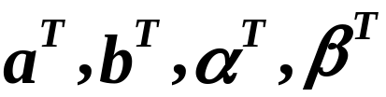
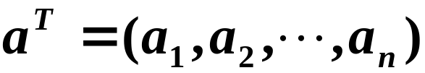


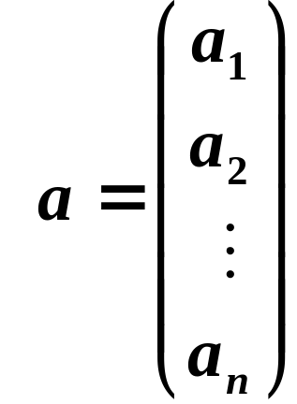
维向量写成一行，称为行向量，也就是行
矩阵，通常用 等表示，如：
维向量写成一列，称为列向量，也就是列
矩阵，通常用 等表示，如：

Slide 5
注意
１．行向量和列向量总被看作是两个不同的
向量；
２．行向量和列向量都按照矩阵的运算法则
进行运算；
3. 向量的加法及数乘两种运算统称为向量
的线性运算；
３．当没有明确说明是行向量还是列向量时，
都当作列向量.

Slide 6
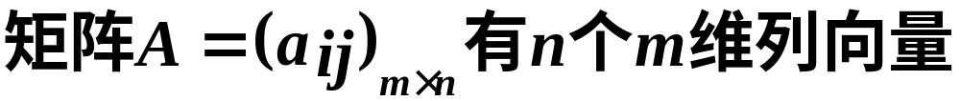




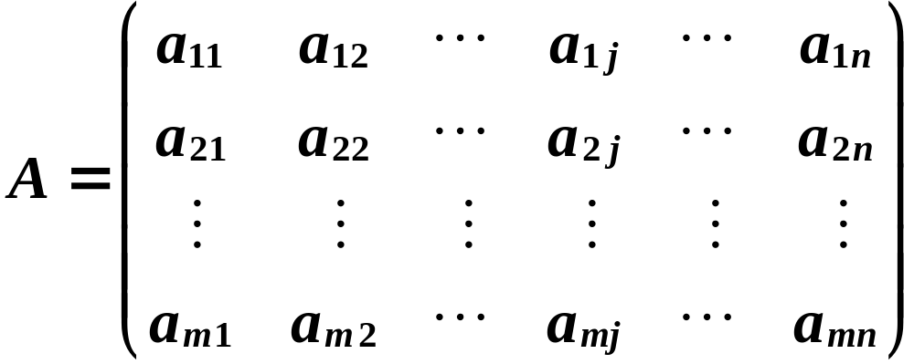
二、向量、向量组与矩阵
若干个同维数的列向量（或同维数的行向量）所组成的集合叫做向量组．
例如

Slide 7

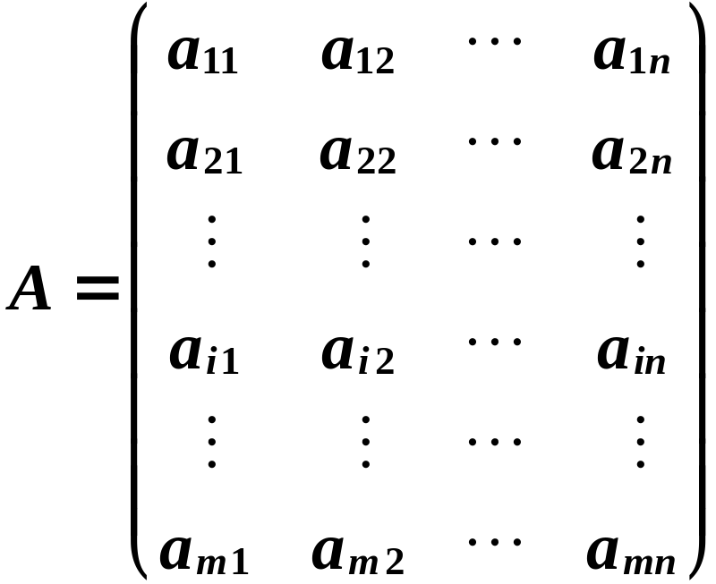



向量组 , , …， 称为矩阵A的行向量组．

Slide 8
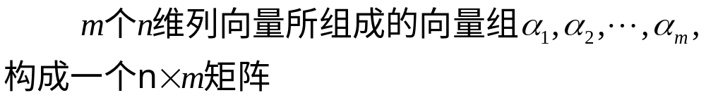

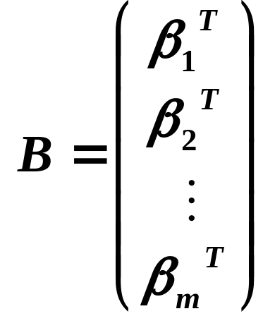
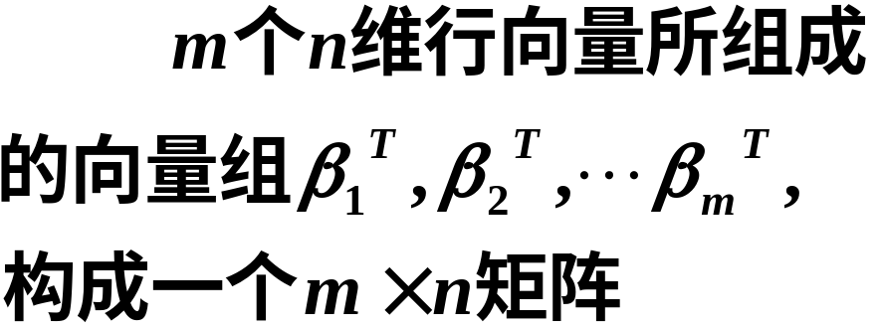
反之，由有限个向量所组成的向量组可以构成一个矩阵.

Slide 9
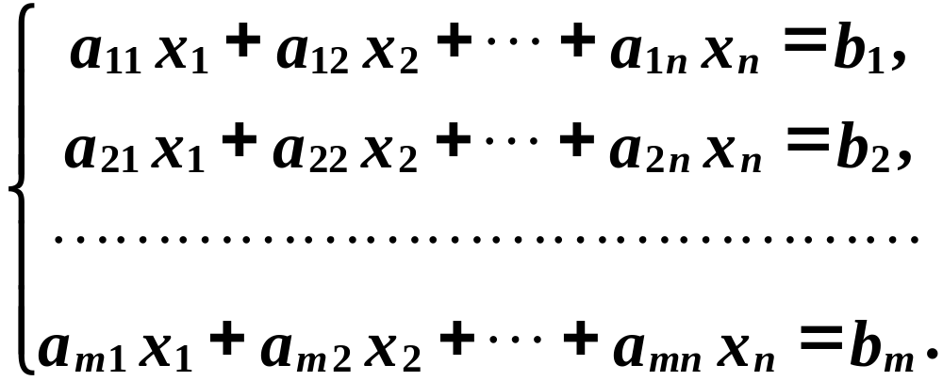
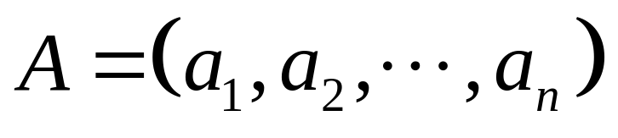
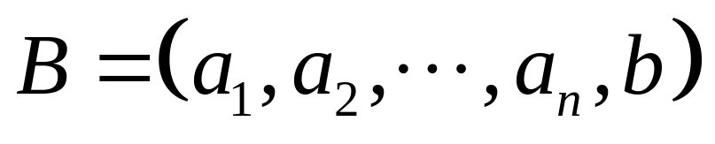
线性方程组的向量表示
方程组与增广矩阵的列向量组之间一一对应．
其系数矩阵为
增广矩阵为

Slide 10
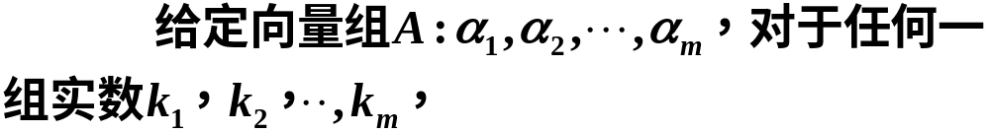
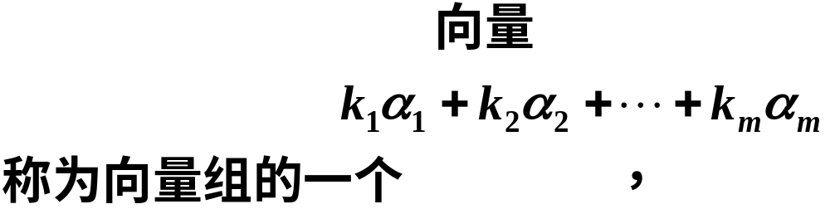
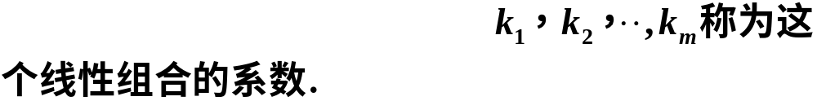
定义１
线性组合

Slide 11
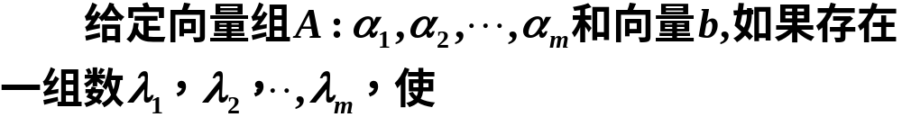



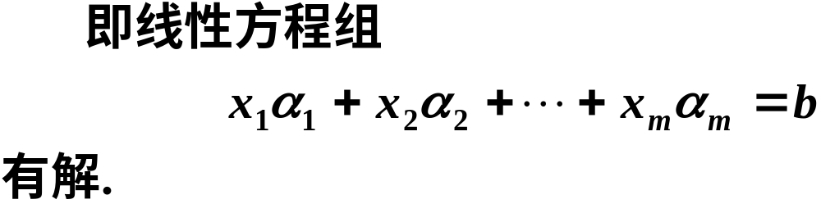
向量 能
由向量组 线性表示．

Slide 12
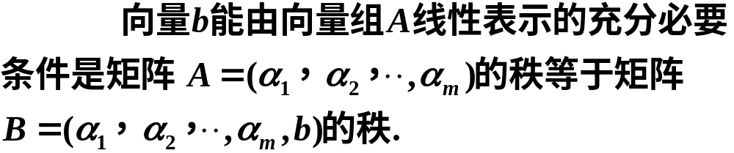
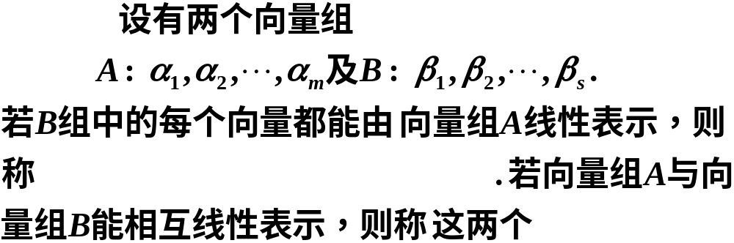

定理1
定义２
向量组 能由向量组 线性表示
向量组等价．

Slide 13
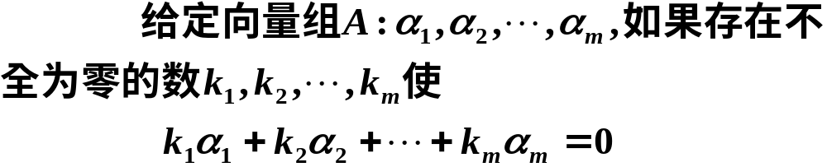
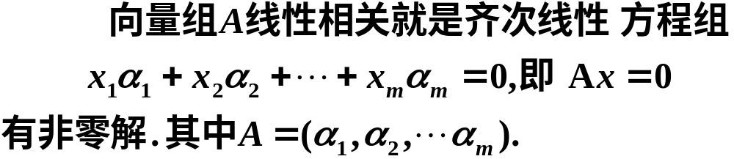
二、线性相关性的概念
定义３
则称向量组 是线性相关的，否则称它线性无关．
定理2

Slide 14
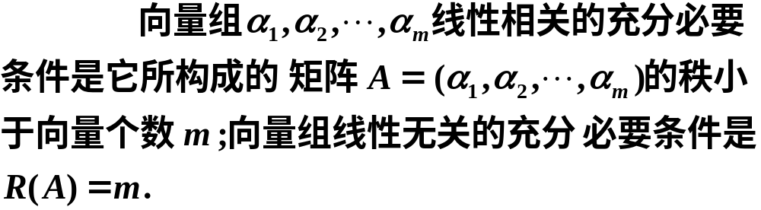
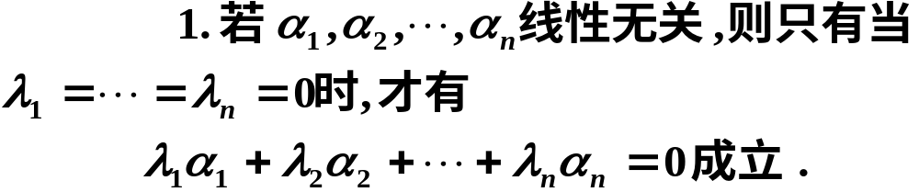
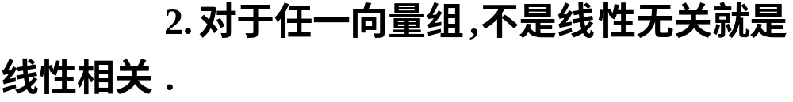
定理3
注意

Slide 15
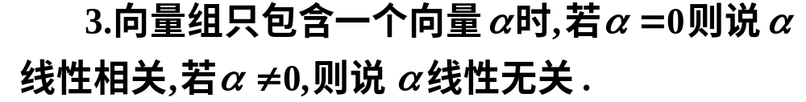
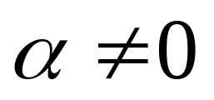
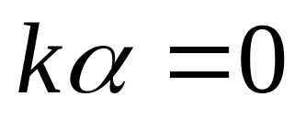

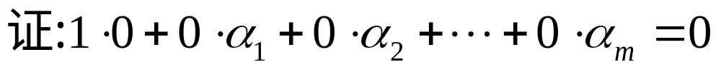
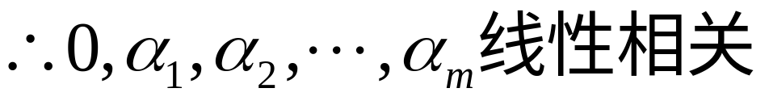
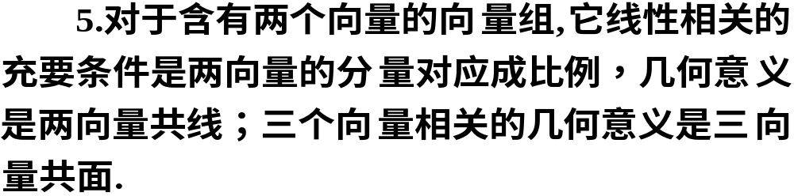
因为 1∙0=0,而1不是0,故向量组0线性相关
如果 ,要使 ,那么 只能为0
因为1，0，0，…，0不全为零

Slide 16




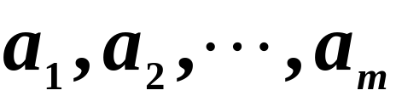

三、线性相关性的判定
定理4 向量组 （当 时）线性相关
的充分必要条件是 中至少有一个向
量可由其余 个向量线性表示．
证明
充分性
设 中有一个向量（比如 ）能由其余向量线性表示.
即有

Slide 17




故
因 这 个数不全为0，
故 线性相关.
必要性
设 线性相关，
则有不全为0的数 使

Slide 18


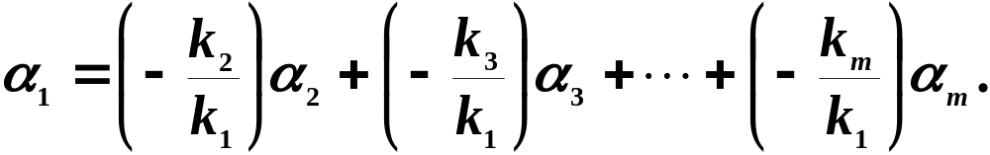

因 中至少有一个不为0，
不妨设 则有
即 能由其余向量线性表示.
证毕.

Slide 19

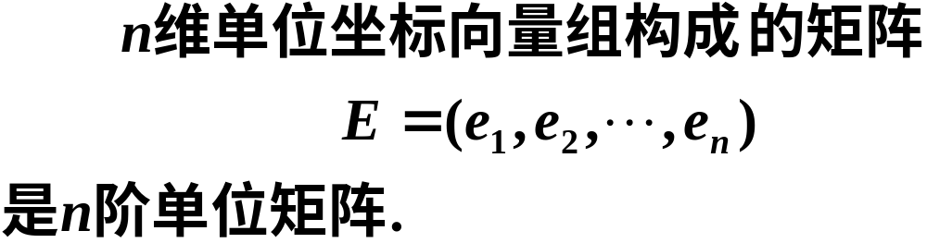

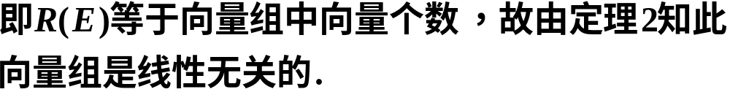
例１
解

Slide 20

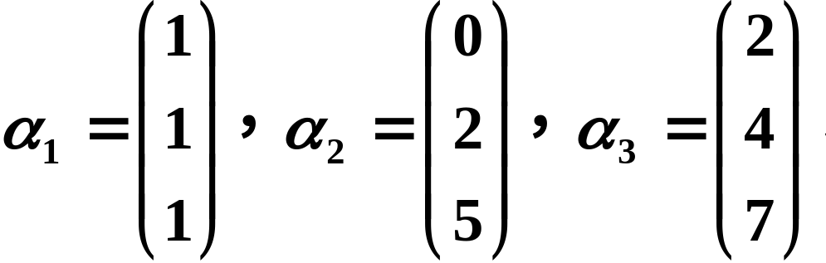
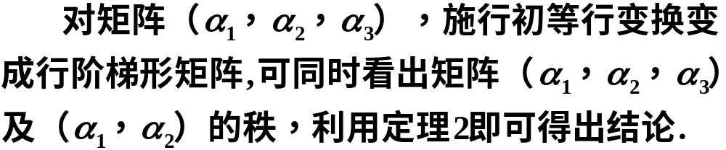
例２
解
分析

Slide 21
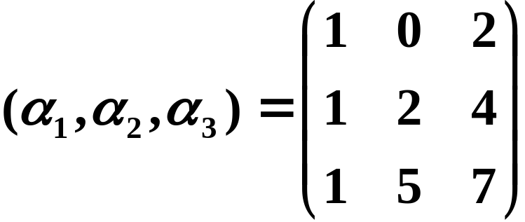
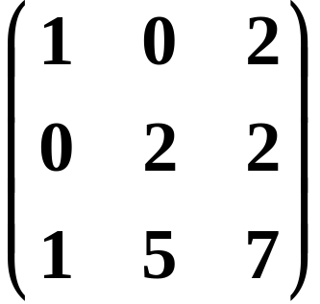
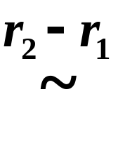
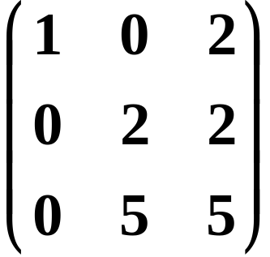
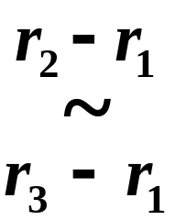
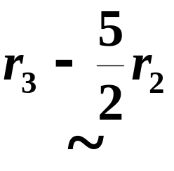
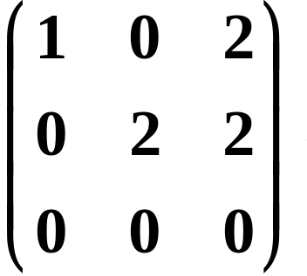
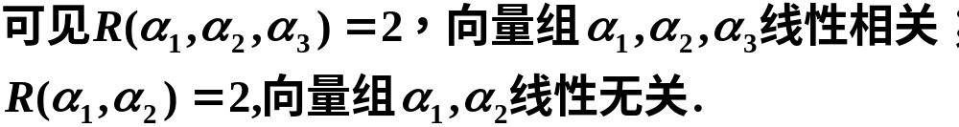

Slide 22
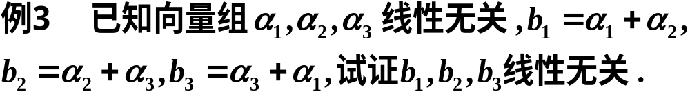
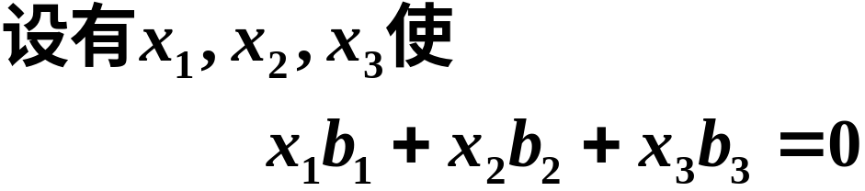
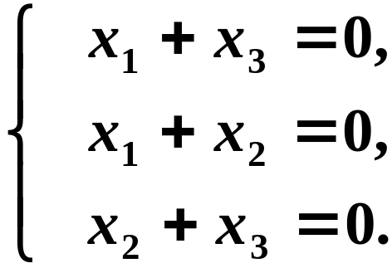
证

Slide 23
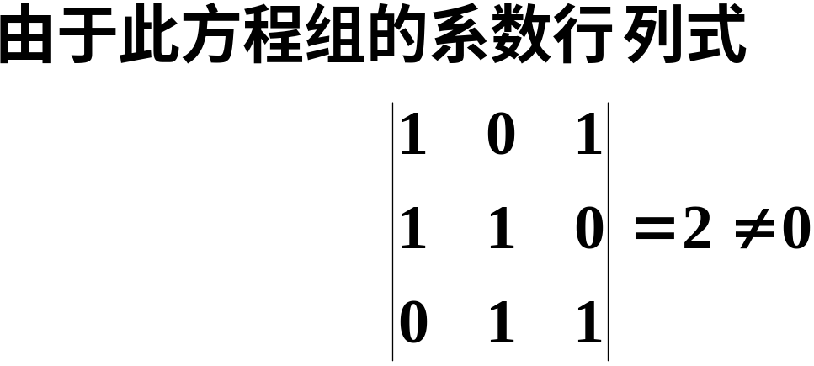
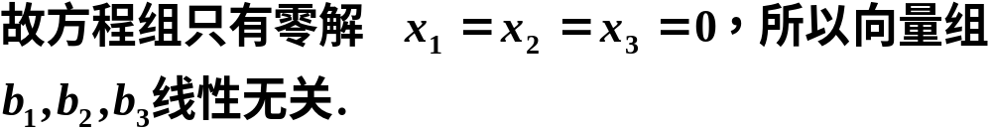

Slide 24



定理5

Slide 25




Slide 26
四、小结
１. 向量、向量组与矩阵之间的联系，线性方
程组的向量表示；线性组合与线性表示的概念；
２. 线性相关与线性无关的概念；线性相关与线性无关对应着相应齐次线性方程组是否有非零解。
３. 线性相关与线性无关的判定方法：定义，
五个定理．（难点）

Slide 27




定理5

Slide 28








Slide 29



其余两个结论大家自己证明

